Slide 1
USA

Slide 2
Der Begriff Konföderation (lateinisch confoederatio „Bündnis“, von foedus, -eris, ‚der Bund‘) bezieht sich auf einen vertraglichen Zusammenschluss selbständiger Einheiten, die nach außen hin gemeinsam auftreten, ihre Souveränität aber beibehalten.
Als (Föderation) Bundesstaat wird ein Staat bezeichnet, der aus mehreren Teil- oder Gliedstaaten zusammengesetzt ist. Rechtlich besteht ein solcher Bundesstaat aus mehreren Staatsrechtssubjekten, das heißt politischen Ordnungen mit Staatsqualität, und vereint deshalb in der Regel verschiedene politische Ebenen in sich: eine Bundesebene und mindestens eine Ebene der Gliedstaaten. Damit unterscheidet sich der föderal organisierte Staat sowohl von einem locker gefügten Staatenbund als auch von einem zentralistischen Einheitsstaat.

Slide 6
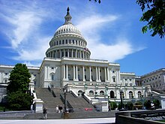
Das Kapitol, Sitz des Kongresses der Vereinigten Staaten

Slide 7
Der Kongress besteht aus zwei Kammern:
einem direkt von der Bevölkerung der Bundesstaaten auf zwei Jahre gewählten Repräsentantenhaus
und einem (früher von den Parlamenten der Bundesstaaten für sechs Jahre gewählten) heute von der Bevölkerung gewählten (17. Zusatzartikel) Senat.
Für das passive Wahlrecht sind ein Alter von mindestens 25 Jahren, ein fester Wohnsitz im zu vertretenden Bundesstaat und das Bestehen der Staatsbürgerschaft seit mindestens sieben Jahren.
Das aktive Wahlrecht hat jeder Bürger, der in seinem Bundesstaat nach den lokalen Gesetzen zur Wahl der größten bundesstaatlichen Parlamentskammer aktiv wahlberechtigt ist.
Für den Senat gelten ähnliche Anforderungen, allerdings beträgt das Mindestalter hier 30 Jahre und der Mindestzeitraum für die Staatsbürgerschaft neun Jahre.

Slide 8
Jedem Bundesstaat stehen im Senat genau zwei Sitze zu.
Alle zwei Jahre wird ein Drittel der Senatoren neu gewählt.
Der Vizepräsident der Vereinigten Staaten ist gleichzeitig der Präsident des Senates.
Sie erhalten politische Immunität und haben im Plenum eine absolute Meinungsfreiheit.
Sie dürfen im Sinne der Gewaltenteilung keine weiteren staatlichen Ämter ausüben oder während ihrer Amtszeit annehmen.
Jedes Gesetzesvorhaben muß von beiden Kammern in gleicher Form gebilligt werden, bevor es dem Präsidenten zur Unterschrift vorgelegt wird.
Der Präsident hat das Recht, beschlossene Gesetze abzulehnen. Das Gesetz muss danach von beiden Kammern mit Zweidrittelmehrheit beschlossen werden, um das Veto (10 Tage) des Präsidenten aufzuheben.

Slide 9
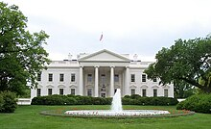
Das Weiße Haus, Sitz des Präsidenten der Vereinigten Staaten

Slide 10
Die Amtszeiten des Präsidenten und des Vizepräsidenten betragen vier Jahre,
eine Begrenzung der Wiederwahlmöglichkeit enthält die Verfassung erst mit dem 1951 verabschiedeten 22. Zusatzartikel. (begrenzt die Amtszeit des Präsidenten auf maximal zwei Amtsperioden)
Jeder Bürger kann für das Präsidentenamt kandidieren, wenn er seit seiner Geburt die amerikanische Staatsbürgerschaft innehat, mindestens 35 Jahre alt ist und seit mindestens 14 Jahren seinen festen Wohnsitz in den Vereinigten Staaten hat.

Slide 11
Die Wahl findet in zwei Stufen statt. Zuerst werden in jedem Bundesstaat so viele Wahlleute (Electoral College) ernannt, wie der Bundesstaat Mitglieder im Kongress hat.
In den meisten Bundesstaaten gilt das „Winner-take-all“-Prinzip. Danach werden die Wahlmänner von derjenigen Partei gestellt, deren Präsidentschaftskandidat die relative Mehrheit der Stimmen erhält. (Ausnahmen vom „Winner-take-all“-Prinzip machen die Bundesstaaten Maine und Nebraska.)

Slide 12
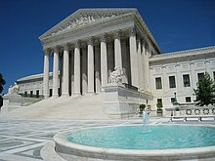
Sitz des Obersten Gerichtshofs

Slide 13
Der Oberste Gerichtshof der Vereinigten Staaten (englisch Supreme Court of the United States) ist das oberste rechtsprechende Staatsorgan der Vereinigten Staaten. Neben diesem obersten Bundesgericht existieren auf Ebene der Bundesstaaten Oberste Gerichtshöfe der Bundesstaaten.
Der USSC ist das einzige amerikanische Gericht, das explizit in der Verfassung der Vereinigten Staaten vorgesehen ist. Zusätzlich richtete der Kongress 13 Bundesberufungsgerichte und – eine Stufe darunter - Bundesbezirksgerichte ict Courts) ein. Der Supreme Court tagt in Washington, die anderen Bundesgerichte sind landesweit verteilt.

Slide 14
Bundesgerichte befassen sich mit Fällen, die die Verfassung, Bundesrecht, Bundesverträge und Seerecht betreffen oder bei denen ausländische Bürger oder Regierungen oder die amerikanische Bundesregierung selbst Partei sind. Von wenigen Ausnahmen abgesehen werden nur Rechtsmittel gegen Entscheidungen der unteren Gerichte vom Supreme Court behandelt, wobei das amerikanische Rechtssystem keine strikte Abgrenzung zwischen Berufung und Revision kennt.
Der Supreme Court besteht aus neun Richtern, die nach Nominierung durch den Präsidenten vom Senat bestätigt, und danach auf Lebenszeit ernannt werden.

Slide 15
Der Supreme Court hat die – weitgehend nach freiem Ermessen – endgültige Berufungsgerichtsbarkeit für alle Bundes- und Bundesstaatsgerichtsfälle, die einen Punkt des Bundesrechts betreffen, und die erstinstanzliche Zuständigkeit für eine begrenzte Art von Fällen, insbesondere „in allen Fällen, die Botschafter, Gesandte und Konsuln betreffen, und in solchen, in denen ein Einzelstaat Partei ist“.

Slide 16
Der Oberste Gerichtshof der USA, als Verfassungsgericht
Der Oberste Gerichtshof der USA beschäftigt sich auch mit der Frage, ob ein Gesetz verfassungskonform ist. Die Aufgabe zur Auslegung der amerikanischen Verfassung durch den Supreme Court der USA erklärte der Oberste Gerichtshof im Jahr 1803 in dem berühmt gewordenen Fall „Marbury gegen Madison“. In seiner damaligen Entscheidung hieß es, dass „ein Gesetz, das gegen die Verfassung verstößt, kein Gesetz ist“. Daraus folgerte der Supreme Court, dass „es ausdrücklich Aufgabe und Pflicht der Gerichte ist zu sagen, was Recht ist.“

Slide 17
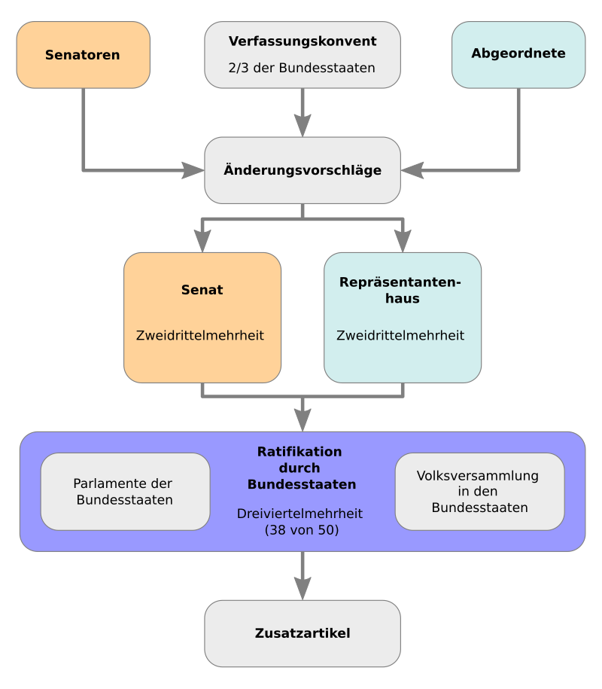
Verfahren zur Verfassungsänderung

